Slide 3
[9국01-11] 매체 자료의 효과를 판단하며 듣는다.
[9국02-07] 매체에 드러난 다양한 표현 방법과 의도를 평가하며 읽는다.
[9국03-08] 영상이나 인터넷 등의 매체 특성을 고려하여 생각이나 느낌, 경험을 표현한다.
[9사(일사)02-03] 대중매체와 대중문화의 의미와 특징을 이해하고,
대중문화를 비판적으로 평가하는 태도를 가진다.
[9보05-05] 대중 매체를 통한 음란물과 성 상품화가 섹슈얼리티에 미치는 영향을
토론하여 비판적 대안을 제시한다.
Notes:
[학습목표]
1. 성적 대상화의 개념을 이해하고, 디지털 미디어 환경에서 성적 대상화의 문제점을 설명할 수 있다.
2. 불법촬영물이 ‘야동’으로 유통되면서 발생하는 문제를 명확하게 인식할 수 있다.

Slide 4
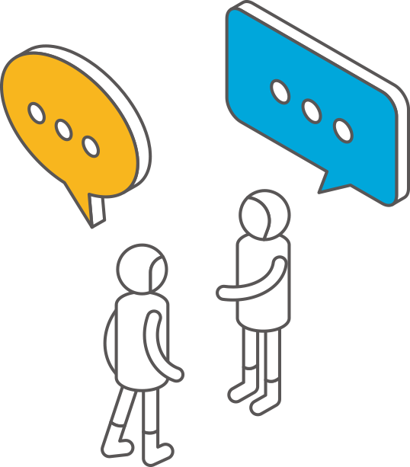
무엇이
문제일까요?

Slide 5
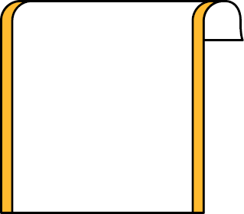
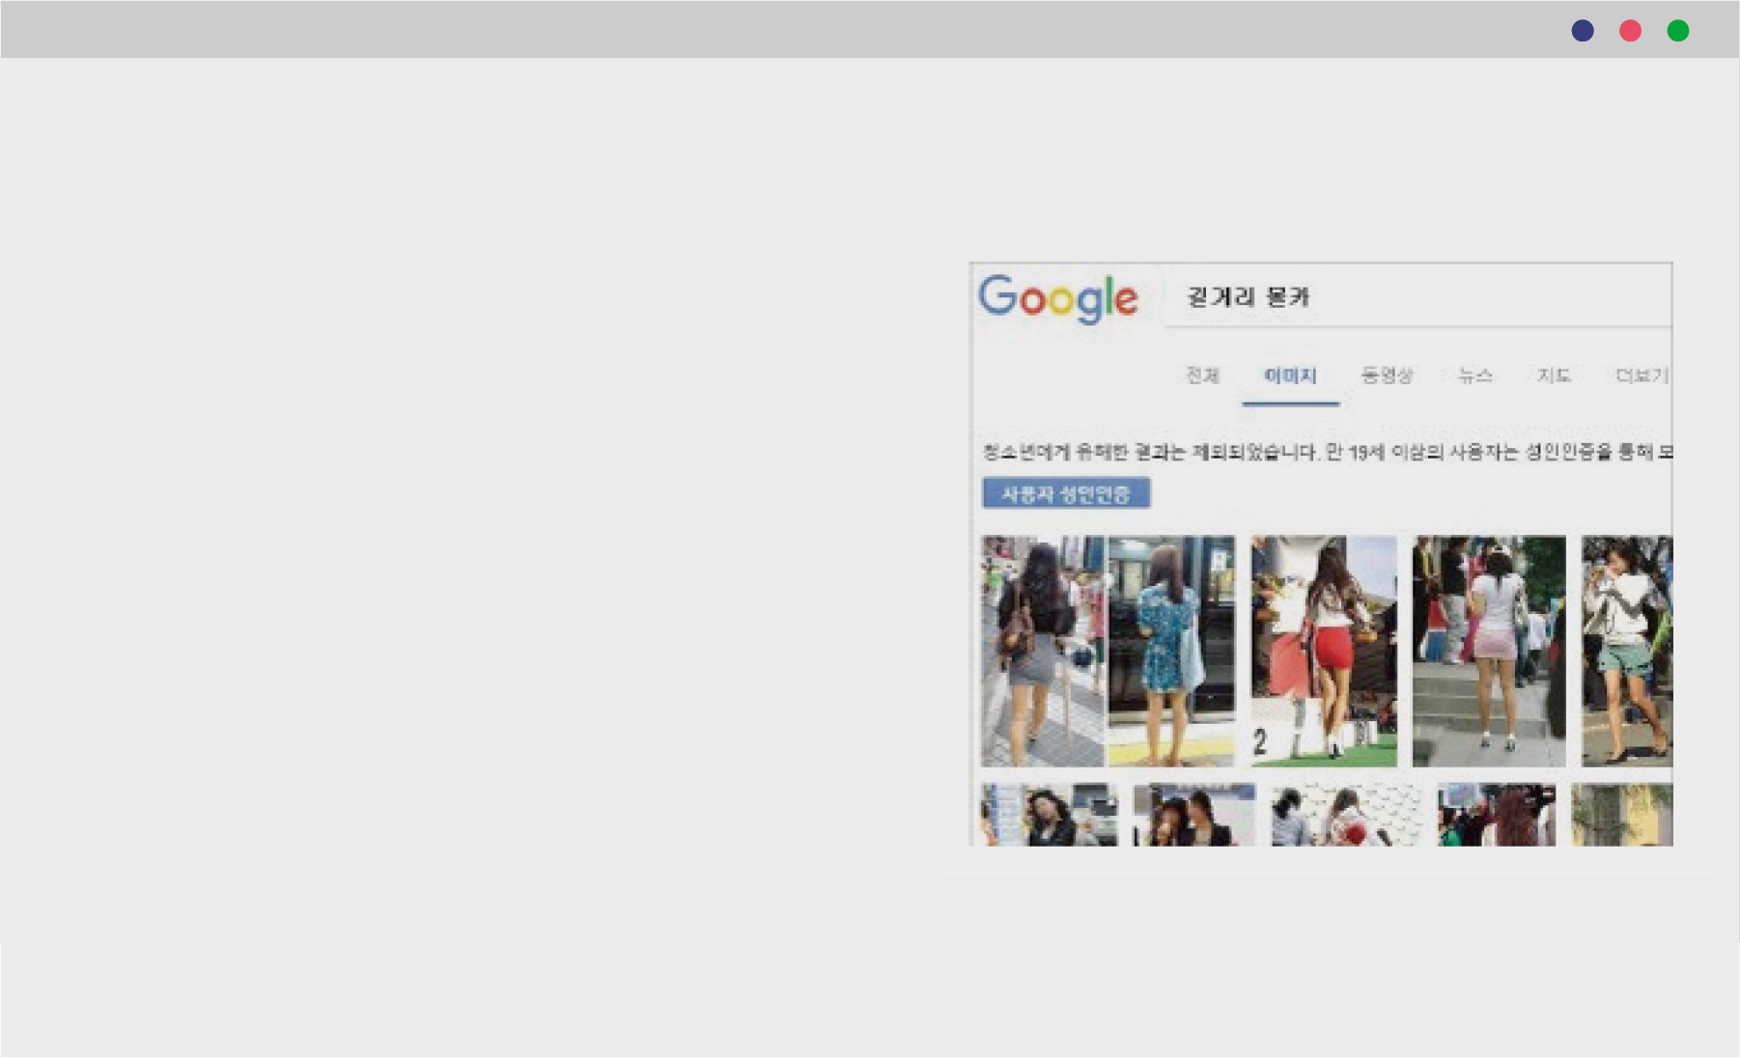
무엇이 문제일까요?
구글에서 ‘길거리’를 검색해보면?
활동지 1
'길거리'만 쳐도 몰카 사진 나와
28일 구글에서 '길거리 몰카'라고 검색하니 길거리에서 몰래 찍힌 신체 사진이 수두룩했다.
'몰카'를 다룬 기사의 인용 사진도 있지만
'길거리 도촬'이라는 제목의 익명 게시자가
올린 사진이 상당수였다.
'성폭력범죄의 처벌 등에 관한 특례법'에 따라
사진 게시자는 형사처벌을 받을 수 있다.
심지어 '길거리'라는 검색어만 입력해도
몰래 찍힌 짧은 옷차림 사진이 쏟아져 나왔다.
출처 : <구글에 ‘길거리’ 치면 나오는 ‘지저분한’ 사진들>(중앙일보, 2017.3.6.)
Notes:
[교수지도안]
* 수업열기(무엇이 문제일까요?)
온라인에서 신체 이미지를 소비하는 방식을 비판적으로 인식해보는 활동입니다.
구글에서 영어로 street을 검색하면 실제 거리의 이미지들이 등장하는 데 반해, 한국어로 ‘길거리’를 검색하면 신체 사진이 나옵니다. 구글은 많이 클릭한 내용이 먼저 제시되는 알고리즘을 가지고 있는데, 이 결과는 우리나라에서 길거리 검색어가 신체 사진과 연결되어 검색되고 클릭되는 일이 많았다는 것을 보여주는 것입니다. 이런 상황의 문제점은 무엇인지 생각해봅니다.
위의 기사에는 몰카라는 말이 쓰였습니다. 2017년까지도 몰카라는 말이 자주 쓰였습니다. 하지만 현재는 몰카라는 말이 디지털 성범죄의 범죄적 성격을 드러내기 어렵기 때문에 사용하지 않는 것을 원칙으로 하고 있습니다. 따라서 위의 기사 내용에서 몰카라는 잘못된 용어를 사용했음을 학생들이 인식할 수 있도록 합니다.
이 외에도 온라인 커뮤니티에서 게시물과 상관없이 신체 사진을 첨부하는 경우도 의외로 많습니다. 이런 상황을 경험해본 적이 있는지 질문합니다. 실제로 검색하려는 것, 게시물의 내용과 상관없는 신체 이미지를 첨부하고 소비하는 것이 왜 이렇게 자연스럽게 되었을까요? 이런 문화는 괜찮은 것일까요? 이에 대해 생각해보도록 합니다.
[자료 출처]
- 구글에 ‘길거리’치면 나오는 ‘지저분한’ 사진들(중앙일보, 2017.3.6.)
: https://news.joins.com/article/21341328
[참고자료]
- 구글에 ‘ㄱ’ 검색했더니… 선정적인 사진 ‘가득’(YTN뉴스, 2015.7.4.)
: https://youtu.be/Mp3ooWNoAjE
- 한국여성의 인권에 대해 알고 싶으면, 구글에서 ‘길거리’를 검색해보라(이지은, 2020, 미디어, 젠더&문화)
[활동지 1]

Slide 6
무엇이 문제일까요?
활동지 2
짧거나 달라붙는 의상을 입었을 때 춤추거나 걷거나 뛰는 걸 일부러
느리게 재생시켜서 짤(사진) 만들어서 올리는 것 좀 제발 안 했으면 좋겠어.
내 이름 검색하면 가끔 몇 개 나오는데 그런 거 너무 싫어.
출처 : <미성년자 여성 연예인도 멍들게 하는 ‘걸그룹 성희롱 문화’>(여성신문, 2019.12.15)
Notes:
[교수지도안]
* 수업열기(무엇이 문제일까요?)
디지털 미디어 환경에서 신체 이미지를 소비하는 방식을 비판적으로 살펴보는 활동입니다.
아이돌 멤버의 인터뷰를 함께 읽어봅니다. 위의 인터뷰에서 말하는 움짤 등을 본 적이 있는지 이야기 나누어 봅니다. 이런 짤들은 어떤 문제점이 있는지 생각해보고 활동지에 적어봅시다.
구글에 ‘아이돌 움짤’을 검색하면, 허리를 돌리는 움짤 등 성적 대상화된 움짤이 가장 먼저 검색됩니다. 이는 아이돌 그룹의 재능을 보는 것이 아니라 몸을 대상화하는 방식으로 이미지를 활용하는 것입니다.
이미지 합성, 포토샵, 움짤을 만들 수 있는 능력은 디지털 미디어 리터러시에서 매우 중요합니다. 이미지를 제작하고, 영상을 만들고, 이를 통해 소통할 수 있기 때문입니다. 하지만 타인을 대상으로 그 기술을 사용하면 타인에게 피해를 줄 수 있다는 것에 대해서 생각해보아야 합니다.
[수업진행 TIP]
움짤은 움직이는 짤(사진)이라는 뜻입니다.
[활동지 2]

Slide 7
디지털 미디어 문화 속
성적 대상화
7

Slide 8
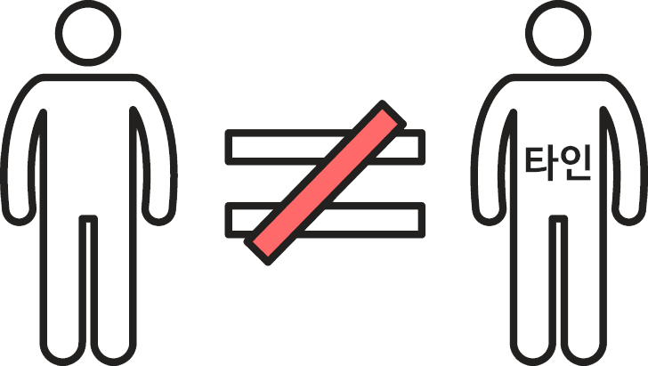
디지털 미디어 문화 속 성적 대상화
유저 1
성적 대상화란?
타인을 소유하거나 다른 것으로 대체할 수 있는 물건처럼 인지 및 취급하는 것
유저 2
성적 대상화된 사진이나 영상을 본 적 있나요?
8
Notes:
[교수지도안]
* 활동 1(디지털 미디어 문화 속 성적 대상화)
성적 대상화의 개념을 이해하기 위한 활동입니다.
성적 대상화는 문제라는 인식을 하지 못하고 반복적으로 일어나는데, 특히 영화, 드라마, 신문의 사진, 게임, 웹툰 등의 다양한 영상 문화 형식인 이미지를 통해 쉽게 볼 수 있습니다.
최근 아이돌의 뮤직비디오, 광고 등에서 성적 대상화와 관련한 논란들이 있어왔기 때문에, 성적 대상화에 대한 잘못된 개념을 가진 학생들이 있을 수 있습니다. 학생들의 지식 차가 있을 수 있음을 염두해 두고 수업을 진행합니다.
성적 대상화는 타인을 동등한 인권을 가진 사람으로 여기지 않고, 타인을 소유하거나 다른 것으로 대체할 수 있는 물건처럼 인지 및 취합하는 것을 말합니다. 타인을 신체의 일부로만 환원하여 재현하면서 타인의 몸을 소유할 수 있고 쉽게 침해 가능한 것으로 다루면서 주체성이 없는 물건처럼 인식하게 합니다.

Slide 9
디지털 미디어 문화 속 성적 대상화
이 논란은 왜 생겼을까요?
활동지 3
‘초딩’도 보는 외설 웹툰...표현의 자유?
웹툰 A를 둘러싼 설전이 끊이지 않고 있다.
논란의 핵심은 성적 대상화와 선정성이다.
...
환복할 때 등장하는 노출 장면이나 폭력을 당하는 피해자의
자세가 지나치게 성적으로 연상된다는 비판이 이어졌다.
특히 전체 관람가 등급인 본 웹툰이 미취학 아동이나
초등학생도 볼 수 있을 뿐 아니라, 10대 청소년들에게
큰 인기를 끌면서 일정 수준의 제재가 필요하다는
목소리가 나왔다.
출처 : <‘초딩’도 보는 외설 웹툰…표현의 자유?>(헤럴드경제, 2015.11.30.)
Notes:
[교수지도안]
* 활동 1(디지털 미디어 문화 속 성적 대상화)
디지털 미디어에서 타인의 몸을 성적으로 대상화하여 소비하는 문화에 대해 생각해 보고 비판해보는 활동입니다.
위 기사는 현재는 연재가 종료된 유명 웹툰과 관련한 논란이 정리된 것입니다. 기사에서 설명하는 웹툰은 연재 시작부터 작화와 관련한 논란이 있었으며, 전체 관람가 등급임에도 불구하고 심의 규제를 교묘하게 피해 성적 장면을 넣었다는 비판이 있었습니다.
이 웹툰과 비슷한 사례를 알거나 본 적이 있는지 이야기해보고, 디지털 미디어 문화에서 신체를 어떤 식으로 묘사하고 있는지, 무엇이 문제인지 생각해봅니다.
성적 대상화된 이미지의 사례로 게임 이미지를 찾아볼 수 있는데, 몇몇 사람들은 실제 인물도 아닌 애니메이션이나 게임의 인물을 표현하는 방식을 문제 삼는 것은 과하다는 생각을 하기도 합니다.
하지만 게임이나 애니메이션을 통해 신체가 특정한 형태로 재단되는 것에 익숙해지면, 현실에서도 타인의 신체에 대한 인식에 영향을 미치게 되고, 이러한 표현들에 문제가 없다는 사회적 기준을 만들어낸다는 점을 이야기 할 수 있습니다.
학생들 스스로가 게임 이미지가 어떤 효과나 영향을 미칠 수 있을지에 대해 질문을 던져 보도록 지도합니다.
[자료 출처]
- ‘초딩’도 보는 외설 웹툰 … 표현의 자유?(헤럴드경제, 2015.11.30.)
: https://news.zum.com/articles/26930160
[활동지 3]

Slide 10
디지털 미디어 문화 속 성적 대상화
어떤 변화가 필요할까요?
활동지 4
“몸매 너무 부각”
성적 대상화 논란에 웹툰 작가의 피드백
웹툰 B는 몸에 밀착된 의상과와 특히 부각되는 신체,
교복 상의 아래로 드러난 피부 등이 대표적 문제점으로 지적됐다.
...
캐릭터가 성적 대상화되었다는 의견이 절대적으로 많은 공감을 얻었다.
하지만 7월 12일 게재된 화에서는 주인공의 옷이 수정되었다. 그 뿐만 아니라 이전에 논란이 일어난 부분들도 대폭 수정되며 독자들의 호응을 얻었다.
출처 : <‘몸매 너무 부각’ 성적 대상화 논란에 웹툰 작가의 피드백>(중앙일보, 2017.8.10.)
Notes:
[교수지도안]
* 활동 1(디지털 미디어 문화 속 성적 대상화)
온라인에서 타인의 신체를 성적으로 대상화하여 소비하는 문화에 대해 생각해보고 비판적으로 인식해보는 활동입니다.
위 기사는 사람들의 피드백을 반영하여 웹툰 작가가 그림을 수정한 사례입니다. 수정한 후의 그림 역시 문제가 있다는 의견도 있었으나, 위 사례에서 중요한 점은 성적대상화와 관련하여 논란이 일자 웹툰 작가가 비판적 의견을 반영하여 그림을 수정한 것입니다. 이는 애초 이야기의 줄거리와 상관없이 등장인물의 노출에 문제가 있었음을 인정한 것입니다.
앞서 읽은 사례와 위 사례를 바탕으로 웹툰 등의 문화물에서 이야기의 흐름과 상관없이 몸을 노출시키고 시각적 대상으로 만드는 일이 자주 일어나고 있다는 것을 알고, 문제적인 작품을 접했을 때 피드백을 하는 것의 중요성을 이해합니다.
[자료 출처]
- “몸매 너무 부각” 성적 대상화 논란에 웹툰 작가의 피드백(중앙일보, 2017.8.10.)
: https://news.joins.com/article/21833595
[활동지 4]

Slide 11
취향의 문제가
아닙니다

Slide 12
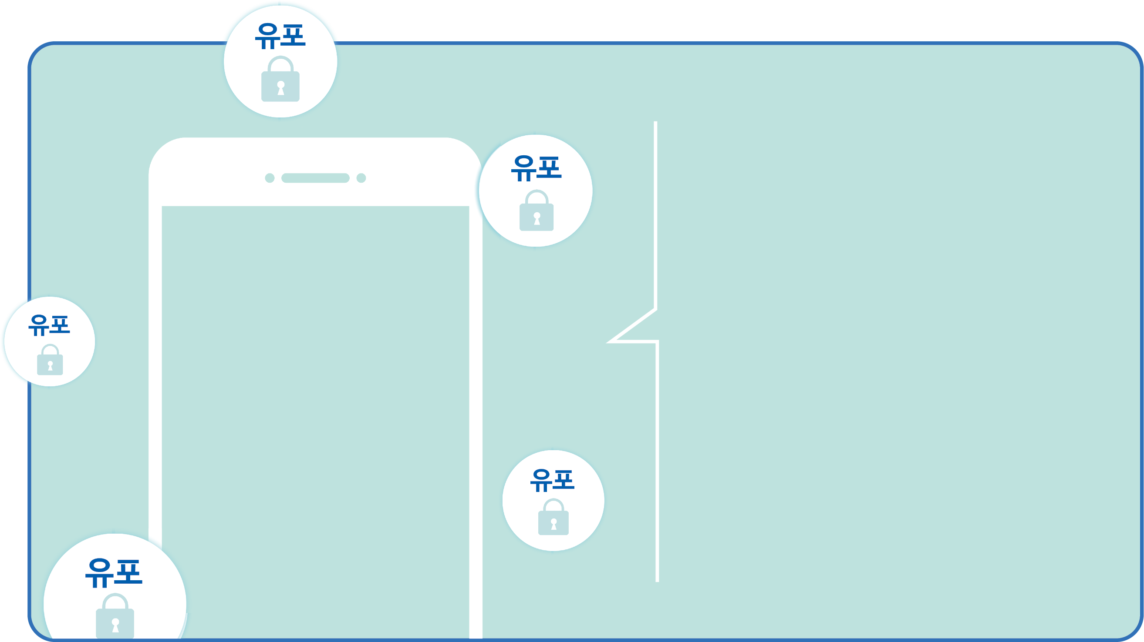
취향의 문제가 아닙니다
활동지 5
‘야동’이 아니라 범죄 영상이다.
오직 이 사실을 알리기 위해 1년이 넘는
시간 동안 쉬지 않고 달려왔습니다.
지난 한 해 동안 206명의 피해자들이
저희 단체의 문을 두드렸어요.
피해 촬영물이라는 사실을 인지하고도
유포시킨다는 점에서 분명히
‘가해의 목적’이 있다고 볼 수 있어요.
허술한 법망이 방치되는 사이
미꾸라지처럼 빠져나가는 헤비업로더는
하루가 다르게 늘고 있습니다.
‘야동’이
아니라
범죄 영상
입니다.
출처 : <‘난 너의 야동이 아니야’ 디지털 성범죄, 끝까지 쫓는다>(한국일보, 2018.5.26.)
Notes:
[교수지도안]
* 활동 2(취향의 문제가 아닙니다)
불법촬영물을 ‘야동’으로 부르는 것의 문제점을 이해하도록 하는 활동입니다.
‘야동’이라는 이름으로 불법촬영물이 오랜 기간 유포되었다는 것을 알려주는 인터뷰 내용입니다. 텔레그램 성착취 사건과 같은 디지털 성폭력이 최근 새롭게 생긴 것 같지만, 많은 연구자들은 이러한 문제가 PC통신 시절부터 계속되어 왔고, 한국 사회가 그동안 이를 문제로 느끼지 못했다고 말합니다. ‘야동’이 개인의 취향의 문제로 논의되어서, 문제의 심각성을 인식하지 못하는 문화가 형성되어 있는 것입니다.
그동안 한국 사회법에서는 음란물을 성적 수치심을 일으키는 표현물로 정의하고 있는데, 성적 수치심을 노출 여부로만 판단함으로써 불법촬영물의 불법성을 판단하는 데 잘못된 성적 수치심 기준을 사용하게 되었습니다. 수치심이라는 개념은 부끄러움을 말하는 것으로 피해자가 부끄러워 할 만한 신체 부분인지 아닌지를 기준으로 판단하고 있는 것입니다. 하지만 자신의 의사와 상관없이 신체 이미지가 촬영되고 유포되는 것은 수치스러운 일이 아니라 분명한 인격권의 침해입니다. 불법촬영물을 ‘야동’으로 부르는 것이 어떤 문제가 있을지 이야기 나누어 봅니다.
[수업진행 TIP]
불법촬영물에 신체 노출이 있으니 야하다는 식의 ‘야한 동영상’으로 부르는 것은 불법촬영물을 가볍게 여기는 행동이 될 수 있으므로 주의하여 지도하도록 합니다.
[자료 출처]
- ‘난 너의 야동이 아니야’ 디지털 성범죄, 끝까지 쫓는다(한국일보, 2018.5.26.)
: https://www.hankookilbo.com/News/Read/201805241262737766
[활동지 5]

Slide 13
취향의 문제가 아닙니다
범죄가 재미있나요?
“방송의
출연자들은 ‘야동’을
예능 소재로 이용해
웃음을 유발했다.
‘야동’이
들어있는 외장하드를
발견한 사람에게 ‘그건 선물’
이라고 비유했고, ‘야동’이
담긴 외장하드를 ‘환상의 세계’
라고 지칭하는
자막을 넣었다.”
어떤 이유에서든
다른 사람의 피해가 담긴
영상물을 보는 것은
괜찮은 일일까요?
출처 : <‘성범죄’가 유머코드? 폐지론 휩싸인 예능들>(노컷뉴스, 2019.3.17.)
Notes:
[교수지도안]
* 활동 2(취향의 문제가 아닙니다)
불법촬영물을 ‘야동’이라는 이름으로 가볍게 소비하는 것의 문제점을 이해하도록 합니다.
위 기사는 2018년 한 예능에 출연한 아이돌 그룹 멤버들이 야동이 든 외장하드를 발견한 것을 웃음 소재로 활용한 사례에서 발췌한 것입니다. 우리나라에서는 분명히 야동이라는 이름으로 불법촬영물이 다수 유통되어 왔고, 사람들은 이것이 문제라고 인식하지 못했습니다. 개인의 욕망을 채우기 위해 다른 사람의 피해가 담긴 영상물을 보는 것은 괜찮은 일일까요? 자신이 본 것이 피해 영상물인지 아닌지 모르겠다고 말하는 사람도 있습니다. 그렇게 구분하기 어렵게 널리 퍼져 있는 문화라면 그 문화는 문제가 없는지 함께 생각해보도록 합니다.
불법촬영물의 시청과 유포가 피해경험자의 피해를 더하는 일이라는 점을 생각해야 합니다. 자신의 의사와 상관없이 신체 이미지가 유포되는 불법촬영 관련 범죄의 성격을 고려할 때, 이를 타인이 보는 것 자체가 피해경험자에게는 한 번 더 피해를 경험하는 일이 된다는 것을 알려줍니다.
[수업진행 TIP]
학생들에게 ‘야동’ 관련한 경험은 서로 매우 다를 것이라, 실제 경험을 나누거나 하는 것은 바람직하지 않습니다. 앞의 인터뷰 기사와 위 예능의 사례를 바탕으로 이야기를 나누도록 지도합니다.
[자료 출처]
- ‘성범죄’가 유머코드? 폐지론 휩싸인 예능들(노컷뉴스. 2019.3.17.)
: https://www.nocutnews.co.kr/news/5119581

Slide 14
클릭하지 마세요
14

Slide 15
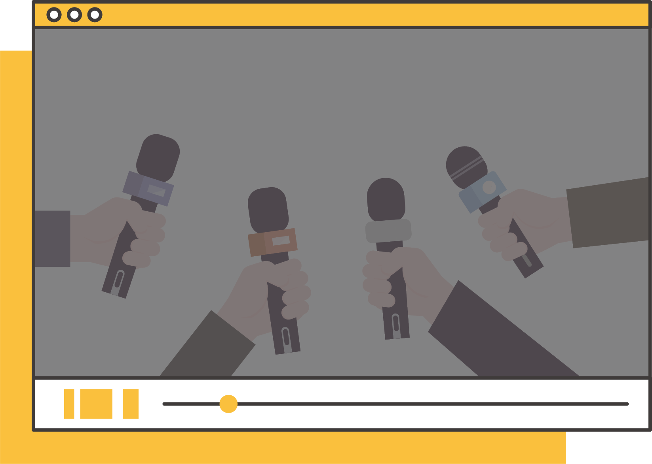
클릭하지 마세요
디지털 성폭력의 고리를 끊으려면 어떻게 해야 할까요?
디지털 성범죄 해체하기
출처 : <디지털 성범죄 해체하기>(한국양성평등교육진흥원, 여성가족부, 2018)
Notes:
[교수지도안]
* 수업 마무리(클릭하지 마세요)
‘야동’으로 불법촬영물을 소비하는 것에 대한 인터뷰 영상을 시청하고, 디지털 성폭력의 고리를 끊으려면 어떻게 해야 할지 생각해봅니다.
현재 플랫폼(웹하드, 텔레그램, 오픈채팅이 가능한 다양한 서비스 등)을 통해 불법촬영물이 활발하게 유포되는 것은, 이를 통해 돈을 버는 사람이 있기 때문입니다. 남의 권리를 침해하는 방식으로 수익을 얻어서는 안 된다는 것을 확실하게 인식할 수 있도록 합니다.
[자료 출처]
- 디지털성범죄 해체하기(양평원X 여성가족부, 2018.11.27.)
: https://youtu.be/sEYrAwJw7Cs

Slide 16
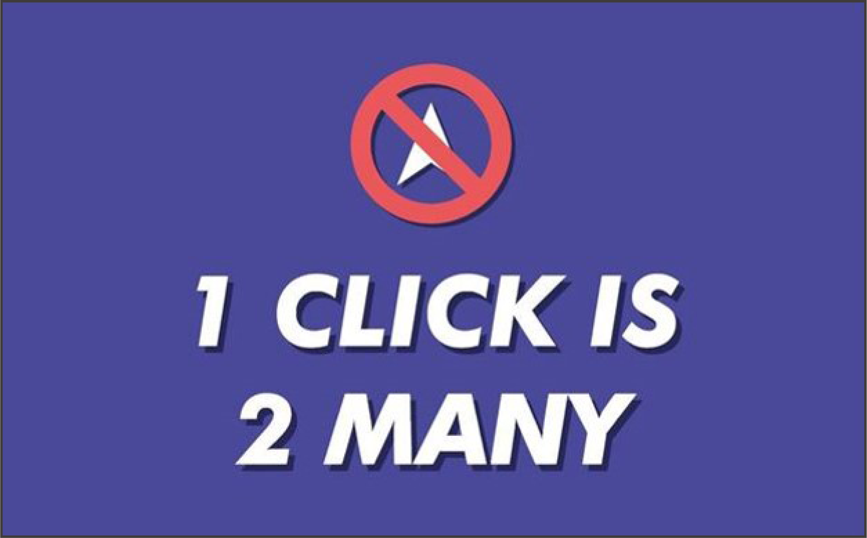
클릭하지 마세요
이 그림의 의미는 무엇일까요?
활동지 6
출처 : <한국사이버성폭력대응센터>
Notes:
[교수지도안]
* 수업 마무리(클릭하지 마세요)
이미지를 보고 활동지를 작성해봅니다.
누군가 나에게 불법촬영물을 전달했을 때, 나는 어떻게 행동해야 할까요?
위 이미지는 한 번의 클릭만으로도 너무나 큰 피해를 부른다는 의미를 담은 한국사이버성폭력대응센터의 ‘1 click is 2 many’ 표어입니다.
해당 영상물을 소비하지 않는 것, 유포하지 않는 것, 유포 상황에서 단호하게 안 된다고 말하는 것을 통해 피해를 줄이는 일에 일조할 수 있습니다. 불법촬영물 유포를 중단하려는 활동을 통해 우리는 피해자를 조력하는 위치가 될 수 있다는 점을 확인할 수 있도록 합니다.
[참고자료]
- 1 Click is 2 Many, (서울시 NPO센터, 2017.10.19.)
: https://blog.naver.com/snpo2013/221120543377
[활동지 6]

Slide 17
발행연도 2020년
동영상 | <불법촬영 영상을 보면 안 되는 이유>(세바시 강연, 2018)
동영상 | <웹하드에 퍼진 영상 때문에 친구가 죽었습니다>(닷페이스, 2019)
동영상 | <같이 좀 불편합시다>(지식채널e, 2020)
동영상 | <뽀샵? CG? 인공지능 합성해서 음란물 만들면 최고징역 7년>(법무부TV, 2020)

